Slide 1

내 일 은
어 떨 까
?

Slide 2
내 일 은
어 떨 까
?
1601125
1801300
서 은우
팽 진솔

Slide 3
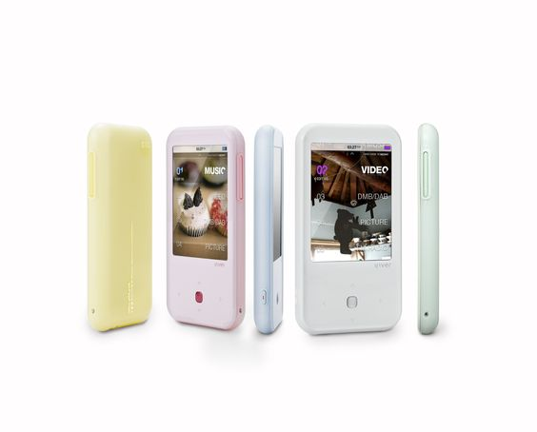
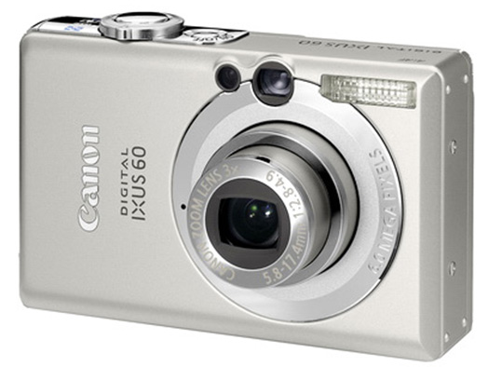
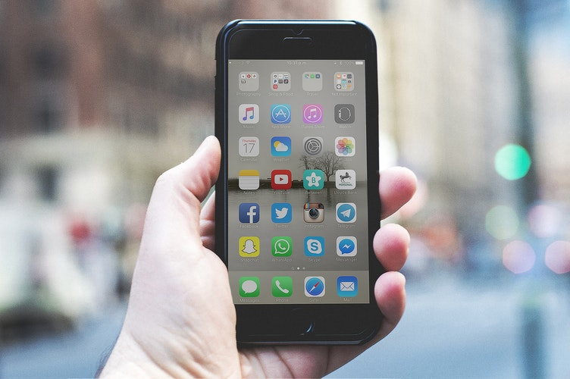
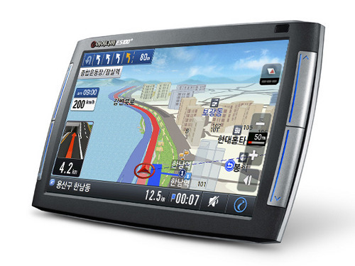
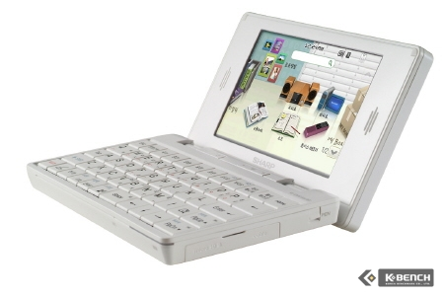

Slide 4
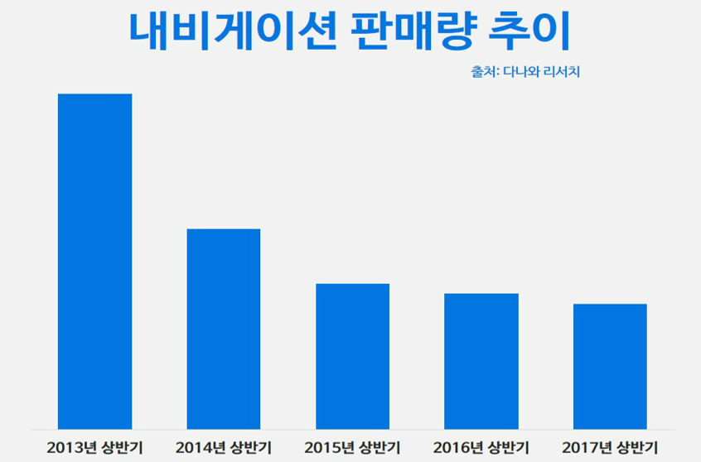
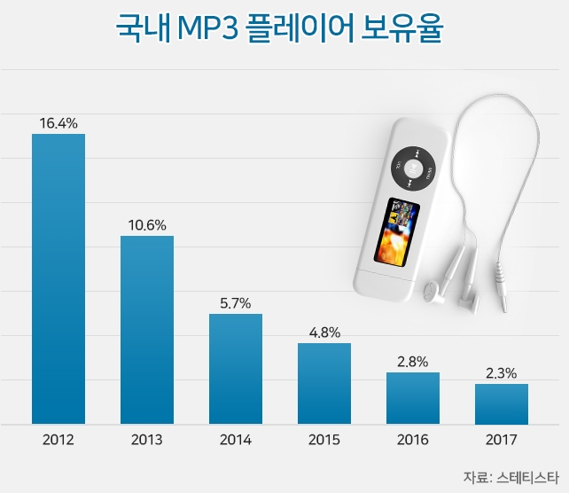
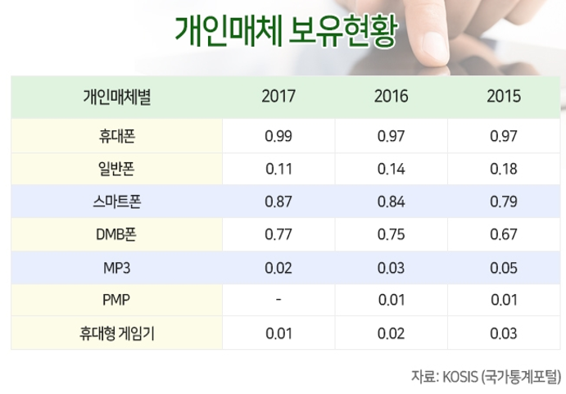

Slide 5

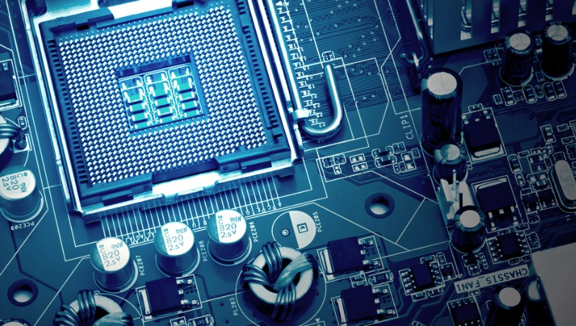
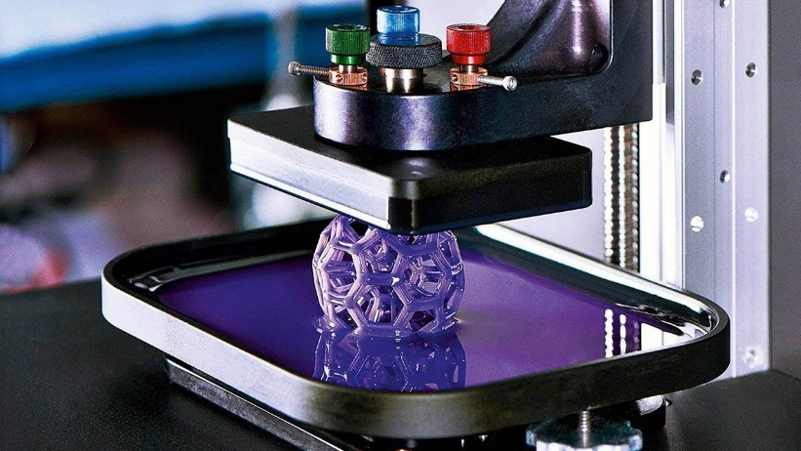

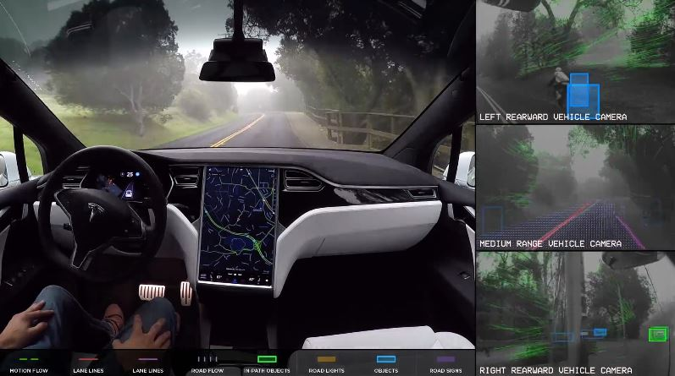
v
v

Slide 6




3d
print

Slide 7

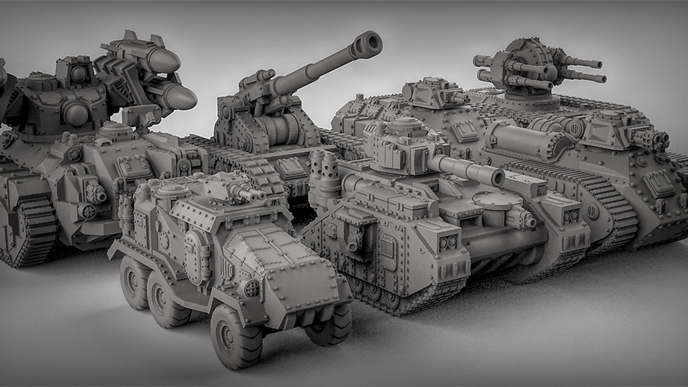
3D
압출
복잡한 형상 구현
제조 시간 & 비용 감소
용접
단조

Slide 8
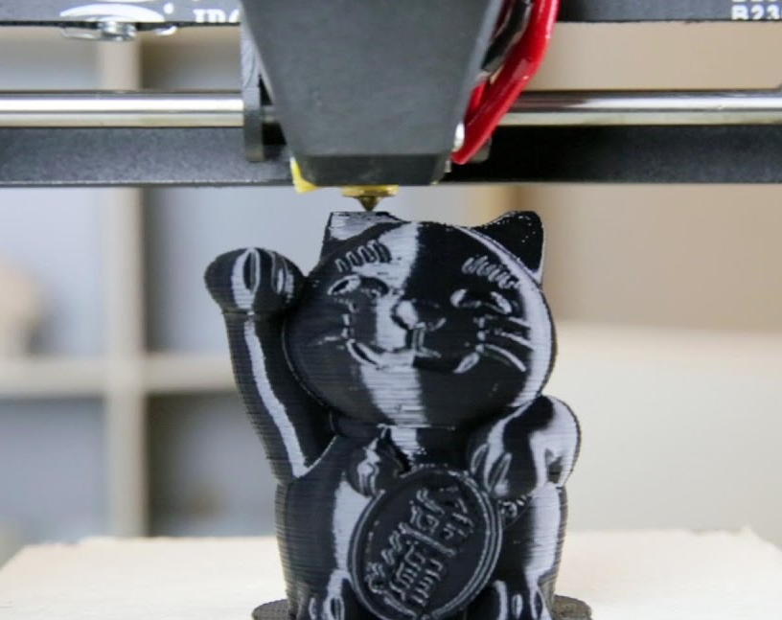
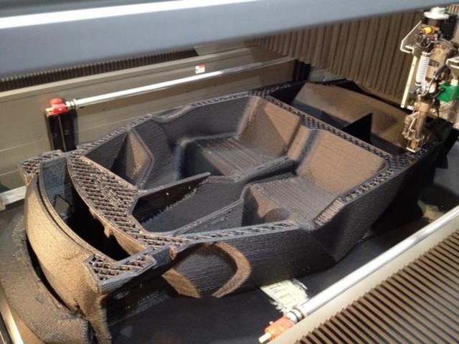
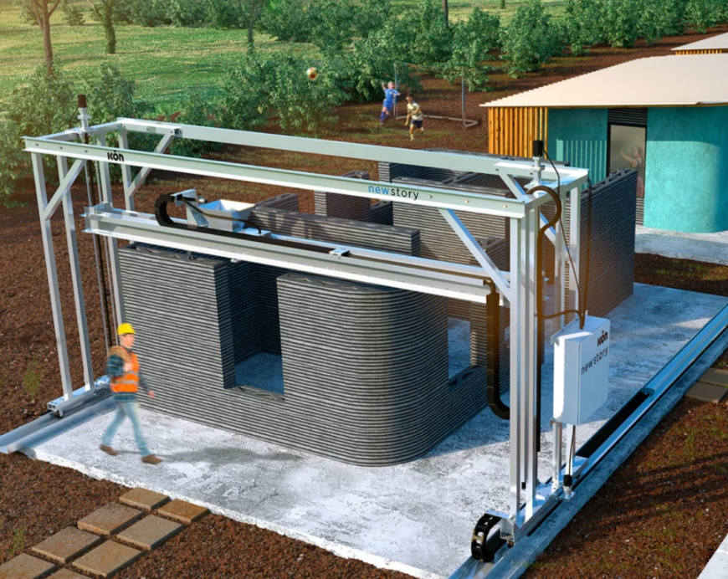
3D
시제품 모형
자동차
집
Notes:
시제품의 예상 모형, 자동차, 심지어 집까지 3d 프린터로 지을 수 있을 정도로 기술이 발전했습니다.
그리고 이러한 3D 프린터의 장점을 극대화 시킨 곳은 바로

Slide 9
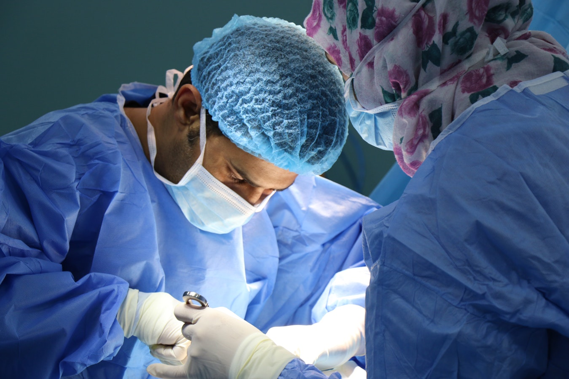
3D
의학과 3d 프린트
CONTENTS
수술의 성공률 상승
생체 이식 기술 도입

Slide 10
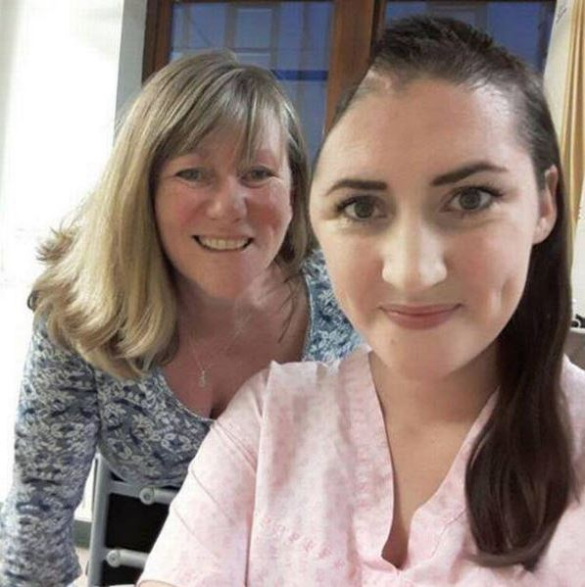
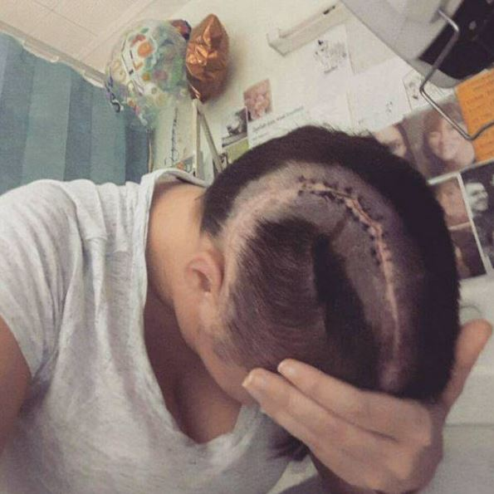
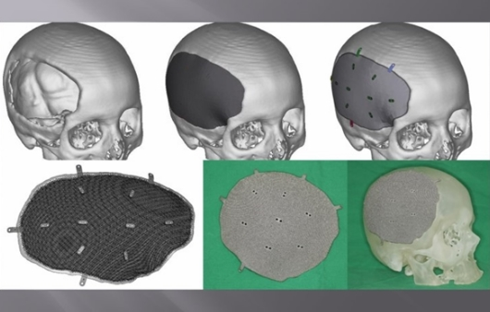
3D

Slide 11
3D
의학과 3d 프린트
CONTENTS
수술의 성공률 상승
생체 이식 기술 도입

Slide 12
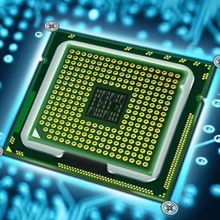
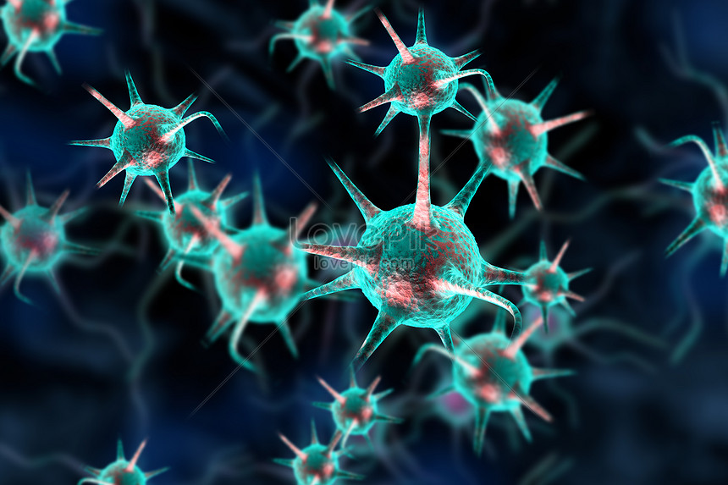
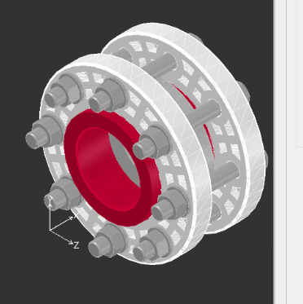
3D
세포 단위로
구현 가능한
바이오 기술
더욱 쉬워진
반도체의 설계
제품의
설계도 판매

Slide 13
auto
pilot

Slide 14
움직이는
사물을 포착
자동으로 핸들을 조종, 수동 운전을 위해 핸들은 존재
주변 지형을 분석

Slide 15
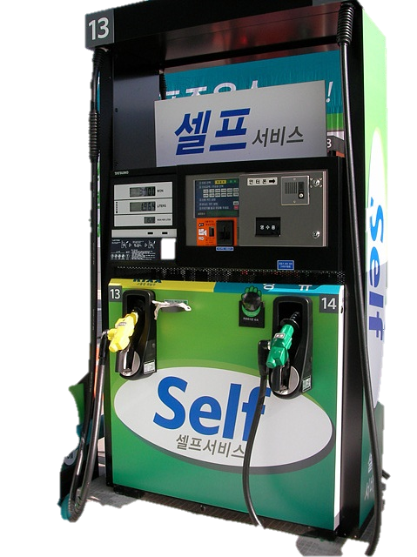
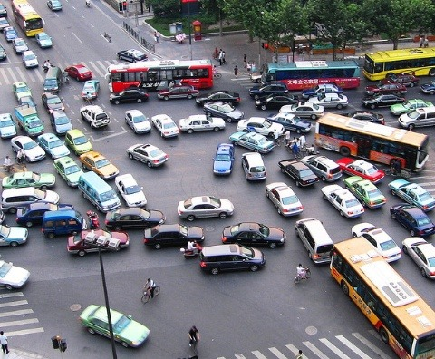
3D
경제적인 자동 주행 자동차
CONTENTS
자율 주행 자동차가 보급으로
유류비 감소와 도로 혼잡도 해결 가능

Slide 16
‘시간’이 생긴다

Slide 17
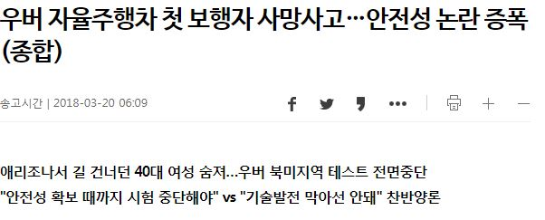
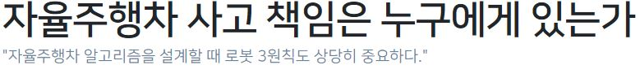
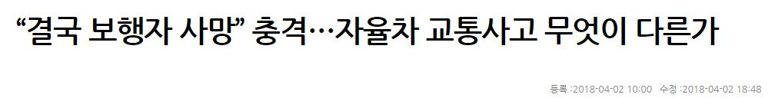
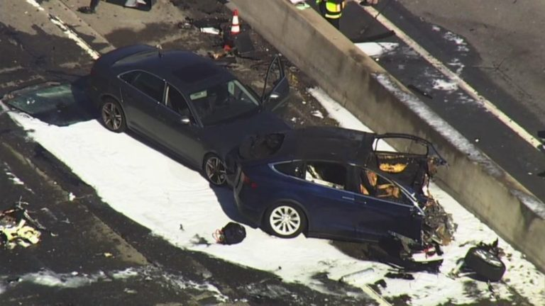

Slide 18

생명과도 직결된 문제이기에 오류가 있어서는 안됨

Slide 19
a
i

Slide 20
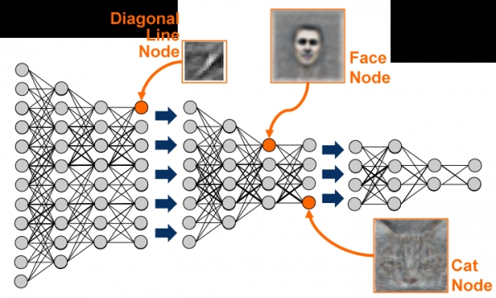
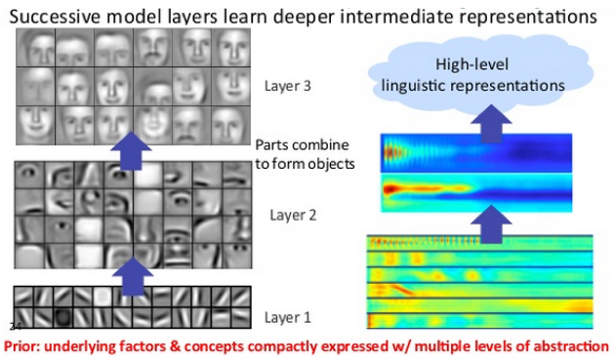
DEEP LEANRING
인공신경망
+
빅데이터
기계가 스스로 학습

Slide 21
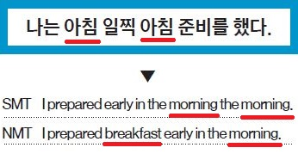
3D
딥러닝 기술의 활용
CONTENTS
‘아침’
딥 러닝을 적용시킨 기계는
‘breakfast’, ‘morning’
두 가지로 구분 가능
기존의 번역기는 ‘morning’으로

Slide 22
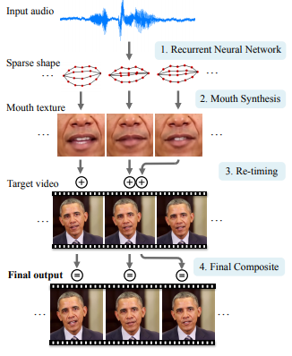
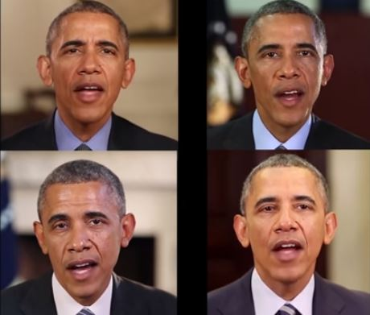
3D
딥러닝 기술의 활용
CONTENTS
영상을 보고 음성과 표정을 합성

Slide 23
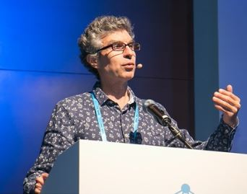
“10~20년 후에 인간과 로봇이 공존할 것”

Slide 24
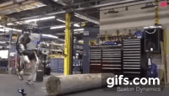
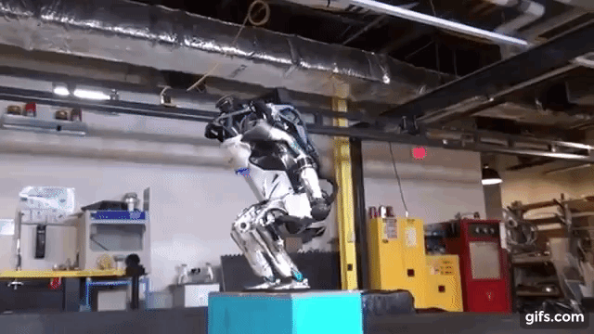
인간의 사고
인간의 목소리
인간처럼 행동

Slide 25
v
v
어떤 결과?

Slide 26
“
미래를 설계할 사람들
IT계를 이끌어갈 인재들
“

Slide 27
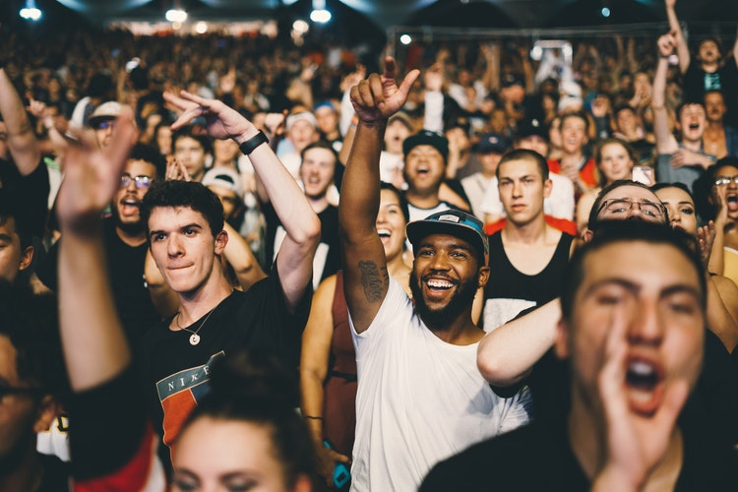

Slide 28
“
어떤 마음가짐이 필요할까요?
“

Slide 29
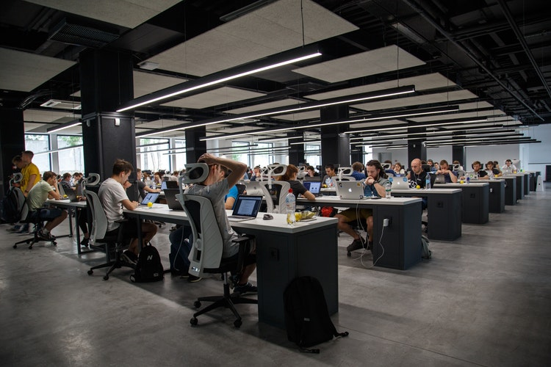

Slide 30


Slide 31

사회를 더 좋은 방향으로 !
IT계의 흐름에 관심을!

Slide 32
내일은?
내일은?
내일은?

Slide 33
감 사 합 니 다
1601125
1801300
서 은우
팽 진솔

Slide 34
EVOLUTION OF THE
SMARTPHONE
TODAY’S TOPIC

Slide 35
TITLE 1
1
CONTENTS
TITLE 2
2
TITLE 3
3
Q&A
4

Slide 36
TITLE1

Slide 37
TITLE 1
CONTENTS
1
endem. Apistem iusa non nis etum re, alictasperum accab ius. Em quae laudit ellabor ecatem fugitius, con nos Ucienestium isque in core sim fugiam vitatur andaerit im fugiam quam, endi te volupta turibus nos aut qui conseca tquias dolore posseriassum velenda cores expliquiam, aciaect otaturi omnias am, senihic iandebis discil iusa aliquid

Slide 38
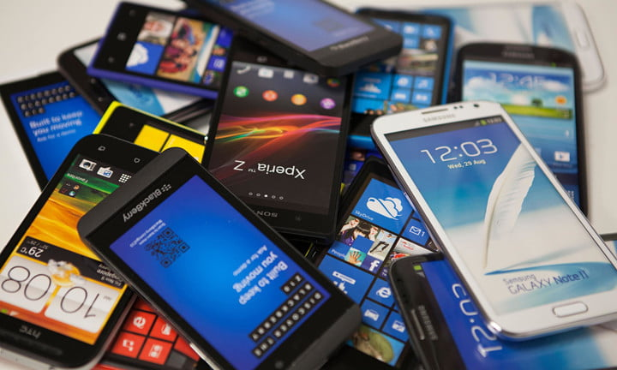
TITLE 1
CONTENTS
Alare tem eo, estescere ingulicae tum intraci se redem etiam prortatque in diussum idium commorte, tertea re consulvirmis eferfex simpotabem sti senium hocul tilicon duciem forio clesi turopons adhum publiu veres virtilic fint? quod prorterris, dem mo C. Avolum Palius deati ci simunu vissulvid diusse ingulus probsedo, moridet; ex nequi publi, siciem et; estes depsest asdam. Nostre, nos sisse publiam ocaequam. Onfitis reorum ia Seris est quitiuris. Ente iae fita, unte qui se demus perorei te publis in at, sultus cuperim iusquam, musquam iam in tur ponstra? An dit.
Mandepo striortemus, quondic tebus publiem o acideortum omnirmihili, que nostrius proractorbem pari sena, qua rem. Mari iam modissum actum nulinclatia? Quit vir aute cor actum si perfex sideps, siliemus orid se pratandam adenatique ingulus
2

Slide 39
TITLE2

Slide 40
TITLE 2
CONTENTS
Ucienestium isque in core sim fugiam vitatur andaerit im fugiam quam, endi te volupta turibus nos aut qui conseca tquias dolore posseriassum velenda cores expliquiam, a
SUBJECT
4
SUBJECT
3
4
SUBJECT
2
SUBJECT
1

Slide 41

HISTORY OF THE IPHONE (10S)

Slide 42
TITLE3

Slide 43
밀어서 발표시작

Slide 44
TITLE 3
SUBJECT 1
odis ditas nobis et, voluptat aliquam nis doluptatur aut eicia volupis
volorita dolore vent moluptatume ea sim quo eos eaqui quam exped untorpo
sapietu rehenia imincium et ellento odis explame se doluptus nonseditiur
9
SUBJECT 2
odis ditas nobis et, voluptat aliquam nis doluptatur aut eicia volupis
volorita dolore vent moluptatume ea sim quo eos eaqui quam exped untorpo
sapietu rehenia imincium et ellento odis explame se doluptus nonseditiur
Ucienestium isque in core sim fugiam vitatur andaerit im fugiam quam, endi te volupta turibus nos aut qui conseca tquias dolore posseriassum velenda cores expliquiam, a
SUBJECT 3
odis ditas nobis et, voluptat aliquam nis doluptatur aut eicia volupis
volorita dolore vent moluptatume ea sim quo eos eaqui quam exped untorpo
sapietu rehenia imincium et ellento odis explame se doluptus nonseditiur

Slide 45
10
v
v
subject1
keyword2
Alare tem eo, estescere ingulicae tum intraci se redem etiam prortatque in diussum idium commorte, tertea re consulvirmis eferfex simpotabem sti senium hocul tilicon duciem forio clesi turopons adhum publiu veres virtilic fint? quod prorterris, dem mo C.
v
v
keyword1
keyword3
Ucienestium isque in core sim fugiam vitatur andaerit im fugiam quam, endi te volupta turibus nos aut qui conseca tquias dolore posseriassum velenda cores expliquiam, a
Alare tem eo, estescere ingulicae tum intraci se redem etiam prortatque in diussum idium commorte, tertea re consulvirmis eferfex simpotabem sti senium hocul tilicon duciem forio clesi turopons adhum publiu veres virtilic fint? quod prorterris, dem mo C.

Slide 46
v
v
v
subject2
keyword4
keyword5
11
Alare tem eo, estescere ingulicae tum intraci se redem etiam prortatque in diussum idium commorte, tertea re consulvirmis eferfex simpotabem sti senium hocul tilicon duciem forio clesi turopons adhum publiu veres virtilic fint? quod prorterris, dem mo C.

Slide 47
TITLE 3
SUBJECT 4
odis ditas nobis et, voluptat aliquam nis doluptatur aut eicia volupis
volorita dolore vent moluptatume ea sim quo eos eaqui quam exped untorpo
sapietu rehenia imincium et ellento odis explame se doluptus nonseditiur
12
SUBJECT 5
odis ditas nobis et, voluptat aliquam nis doluptatur aut eicia volupis
volorita dolore vent moluptatume ea sim quo eos eaqui quam exped untorpo
sapietu rehenia imincium et ellento odis explame se doluptus nonseditiur
Ucienestium isque in core sim fugiam vitatur andaerit im fugiam quam, endi te volupta turibus nos aut qui conseca tquias dolore posseriassum velenda cores expliquiam, a
SUBJECT 6
odis ditas nobis et, voluptat aliquam nis doluptatur aut eicia volupis
volorita dolore vent moluptatume ea sim quo eos eaqui quam exped untorpo
sapietu rehenia imincium et ellento odis explame se doluptus nonseditiur

Slide 48
Question
&
answer

Slide 49
If you have any question

Slide 50
THANKS FOR
WATCHING MY
PRESENTATION

